Slide 1
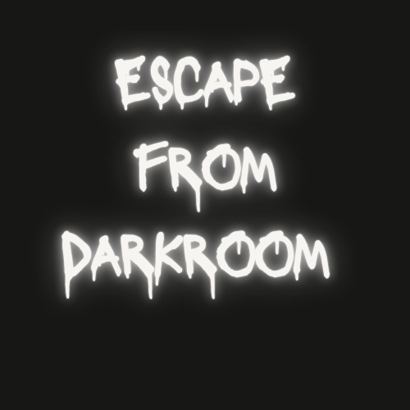
강릉원주대학교 멀티미디어공학과
20211410 박민성
20211427 허성욱
20211429 황기환

Slide 2
Contents
01
개요
게임 소개
게임의 차별점
02
게임 설계
시스템 및 UI
진행 흐름도
속성 정의
03
마무리
인게임 스크린샷 설명
Q&A
Notes:
게임의 개요
제목과 장르
제작 의도
게임의 목표
게임 목표
게임 방식
게임 객체
게임의 UI 및 객체 역할
게임의 흐름
각 객체의 정의

Slide 3

개요
개요
Escape from Darkroom
어느 날, 주인공은 사방이 어두운 밀실에 갇혀 있습니다. 주변은 아무것도 보이지 않고 오직 자신의 발소리만이 유일한 단서입니다. 주인공은 어딘가에 있을 탈출구를 찾아 벽을 더듬어 가며 길을 찾아 어둠 속으로 빠져 들어갑니다.
어둠 속 밀실에서 좀비와 함정을 피하며 열쇠를 찾으세요.
청각적 단서를 활용하여 길을 탐색해야 합니다.
제한된 정보 속에서 상상력과 전략을 동원하여 탈출하세요!

Slide 4
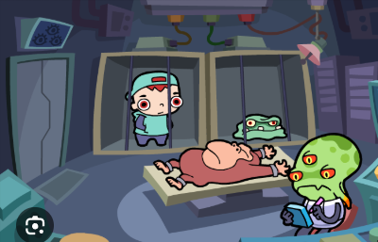
게임의 차별점
개요
아이탈출
퍼즐을 풀어 탈출하는 방탈출 장르의 게임
게임 진행에 사용되는 아이템들이
시각적 단서 중심으로 구성되어 있음
실제 인게임 화면

Slide 5
03 시스템 및 UI
게임 설계
시스템
게임 로직: 발소리와 주변 소리를 통해 청각적으로 지형과 오브젝트의 위치를 파악.
사운드 시스템: 소리의 크기와 방향으로 적과 열쇠의 위치를 유추.
충돌 처리: 플레이어가 적이나 함정과 충돌하면 게임 오버.
UI
심플한 HUD 구성: 열쇠 획득 여부와 플레이어 상태를 화면 구석에 배치.
플래시와 경고 아이콘: 적과 열쇠 근처에서 시각적 반응.
게임 시작 및 종료 화면: 간단한 조작법 제공 및 결과 표시.
Notes:
여기 나오는 내용들은 뒤에 인게임 스크린샷에서 추가 설명한다고 하면 됨.

Slide 6
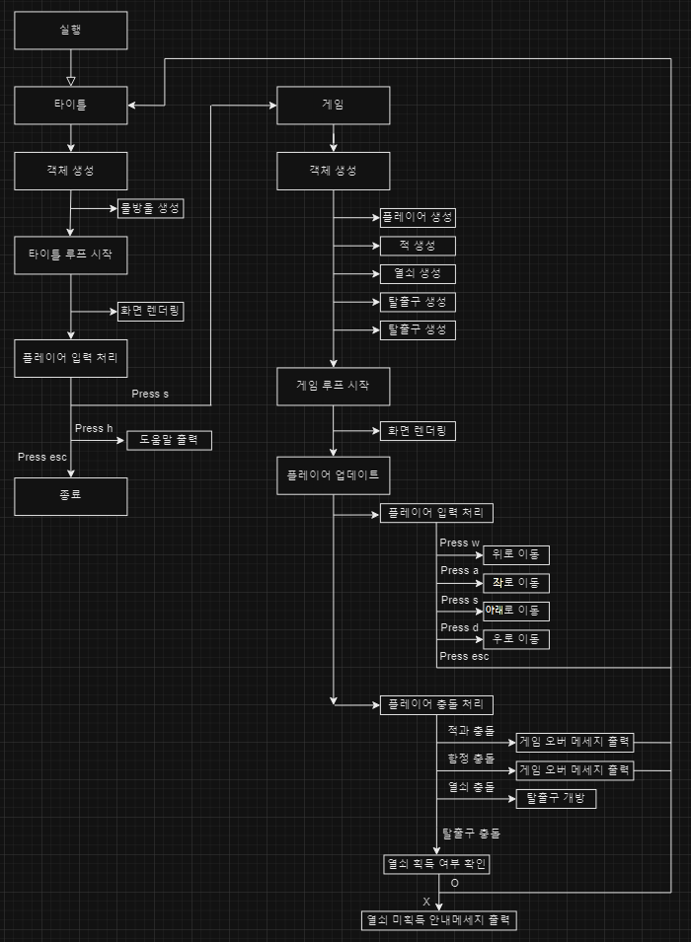
03 흐름도
게임 설계
1
2
1
2

Slide 7
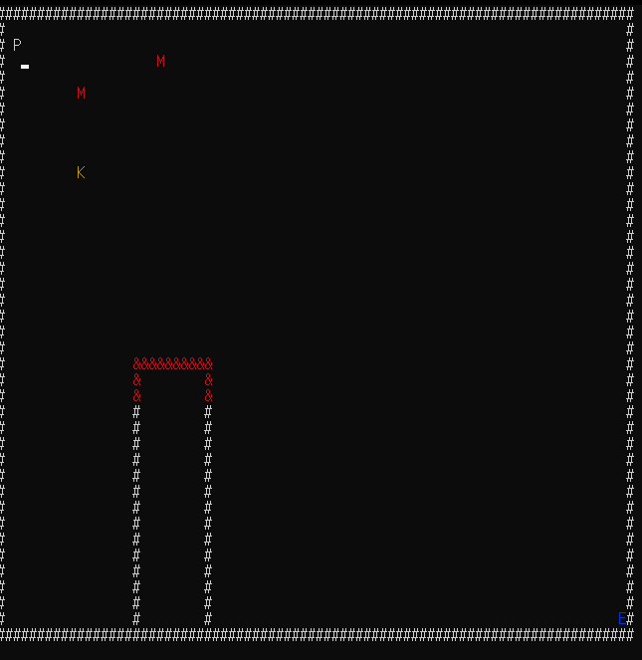
03 속성 정의
게임 설계
객체 | 위치 | 역할 | 상태
배경 | 전체 화면 | 게임 테마와 분위기 제공 | 고정
플레이어 | 화면 맨 원점 중앙 | 사용자가 조작하며 게임을 진행 | 대기 / 이동
좀비 | 임의로 배치 | 플레이어를 따라 이동, 접촉 시 게임 오버 | 활성화 / 비활성화
함정 | 임의로 배치 | 고정된 위치에서 접촉 시 게임 오버 | 고정
열쇠 | 임의로 배치 | 탈출 조건을 충족 | 활성화 / 비활성화
탈출구 | 임의로 배치 | 열쇠 획득 후 탈출 가능한 출구 | 고정
Notes:
각 객체들의 속성인데요, 잘 안보이실까봐 색깔별로 각 객체가 어디에 있는지를 표시해 놓았습니다. (대충 객체 설명 알아서)

Slide 8
03 속성 정의
게임 설계
객체 데이터 테이블
객체 이름 | 이동속도 | 체력 | 소리 감지 범위 | 소리 발산 범위 | 효과 (플레이어 기준) | 유형
플레이어 | 1 | 1 | 3x3 | 3x3 | - | 유저
적(고정) | - | - | 3X3 | 3X3 | 메인 화면으로 돌아감 | 장애물
적(유동) | 0.5 | - | 5X5 | 5X5 | 메인 화면으로 돌아감 | 장애물
함정 | - | - | - | 3X3 | 메인 화면으로 돌아감 | 장애물
열쇠 | - | - | - | 5X5 | 획득 후 사용가능 | 탈출 아이템
탈출구 | - | - | - | 3X3 | 다음 스테이지로 넘어감 | 스테이지 목표

Slide 9
03 속성 정의
게임 설계
전역 데이터 테이블
데이터 이름 | 설명 | 값
게임 환경 | 어두운 공간에서 진행 여부 | True
배경 소음 수준 | 게임 내 배경 소음 강도 | 중간
소리 민감도 | 전반적인 게임 소리 민감도 설정 | 높음
난이도 | 게임의 난이도 (보통 / 어려움) | 보통
적 출현 빈도 | 게임 내 적이 나타나는 평균 빈도 조정 | 임의로 설정
플레이어와 닿음 | 적 또는 탈출구가 플레이어와 동일한 위치에 있는지 여부 | True / False

Slide 10
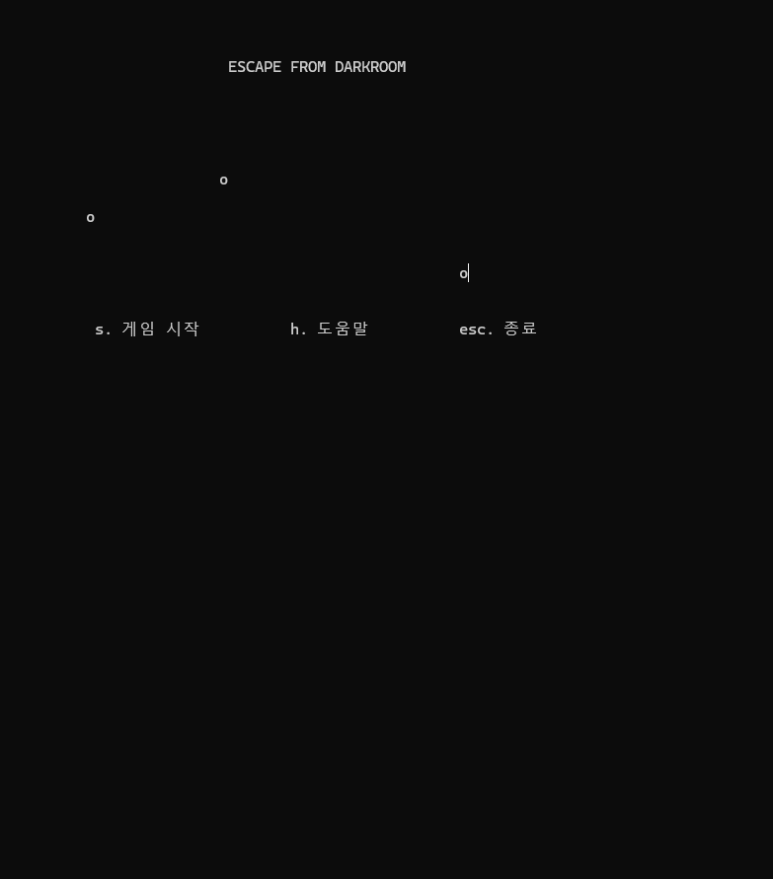
04 인게임 스크린샷
마무리
게임 메인메뉴
Notes:
도움말, 종료순으로 설명 후 마지막으로 게임시작을 설명

Slide 11
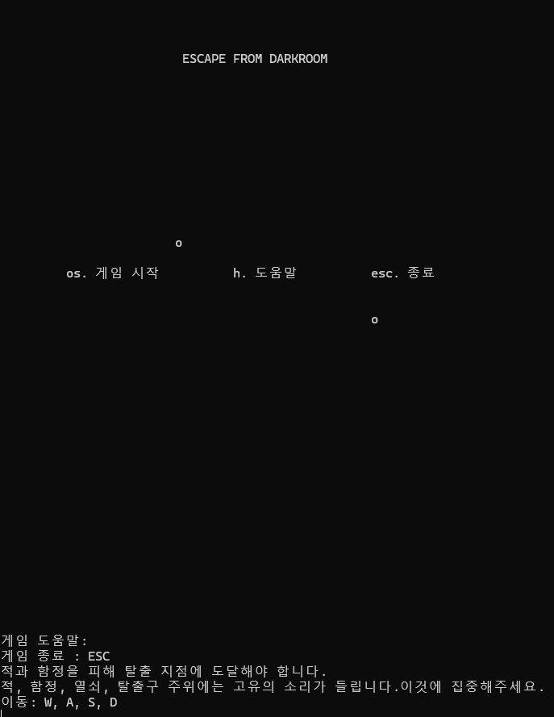
04 인게임 스크린샷
마무리
도움말을 눌렀을 시

Slide 12

04 인게임 스크린샷
마무리
게임 시작을 눌렀을 시
*이후에 전체맵 버전으로 설명

Slide 13
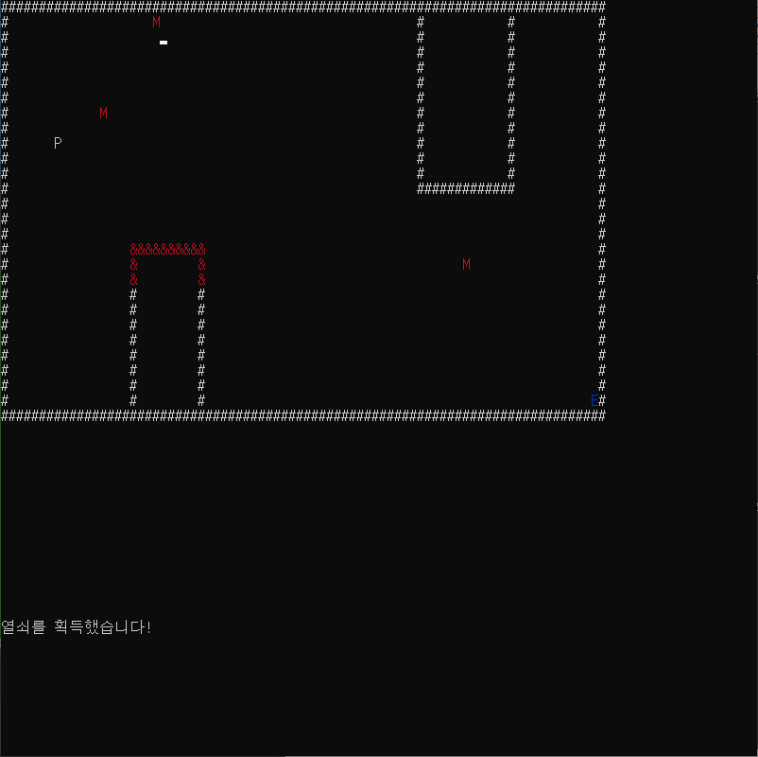
04 인게임 스크린샷
마무리
열쇠를 획득했을 시

Slide 14
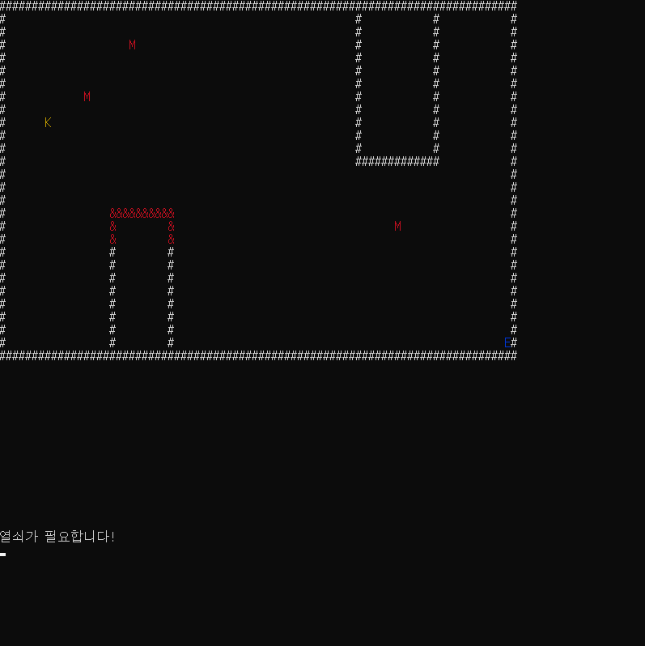
04 인게임 스크린샷
마무리
열쇠를 소지하지 않고 탈출구에 들어갔을 시

Slide 15
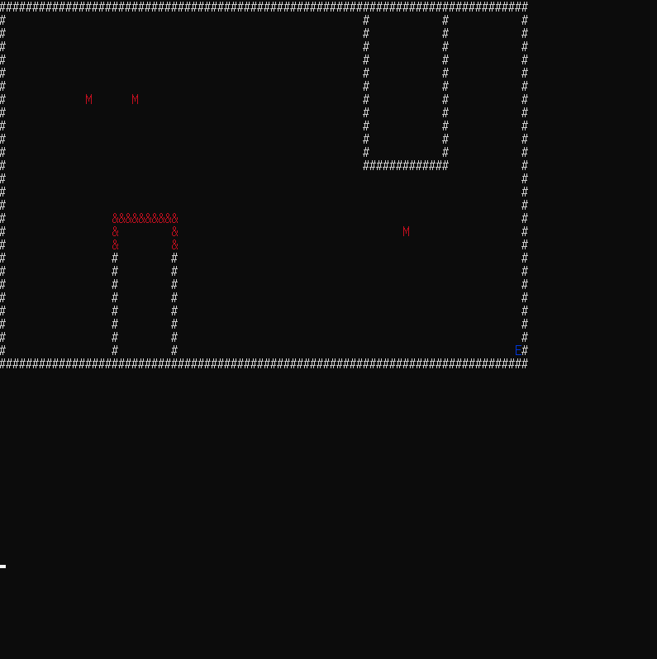
04 인게임 스크린샷
마무리
열쇠를 소지한 상태로 탈출구에 들어갔을 시

Slide 16
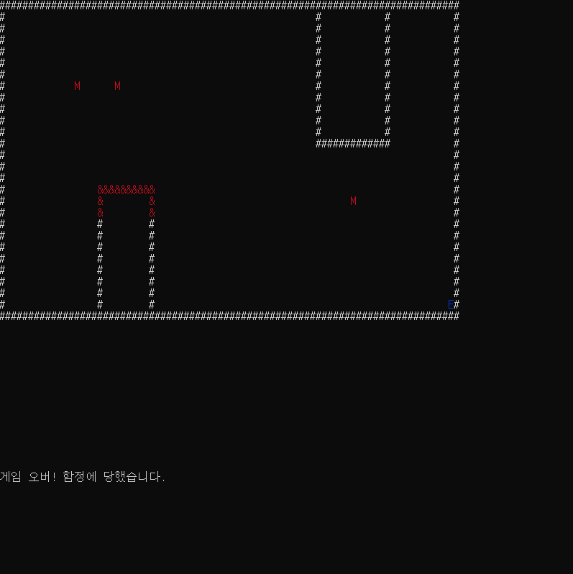
04 인게임 스크린샷
마무리
함정에 빠졌을 시

Slide 17
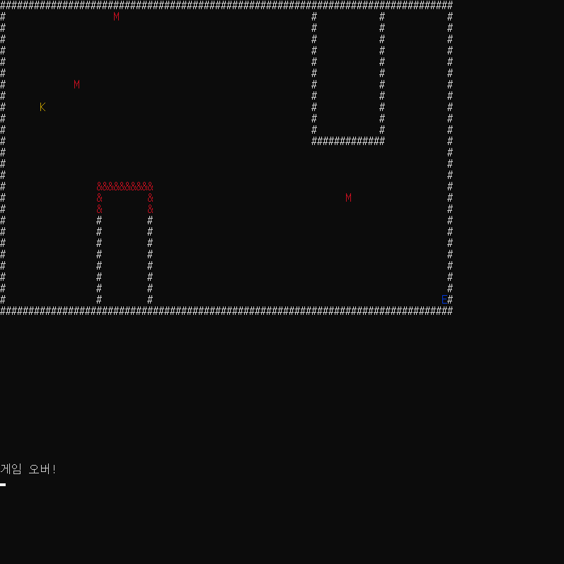
04 인게임 스크린샷
마무리
적과 접촉 시

Slide 18
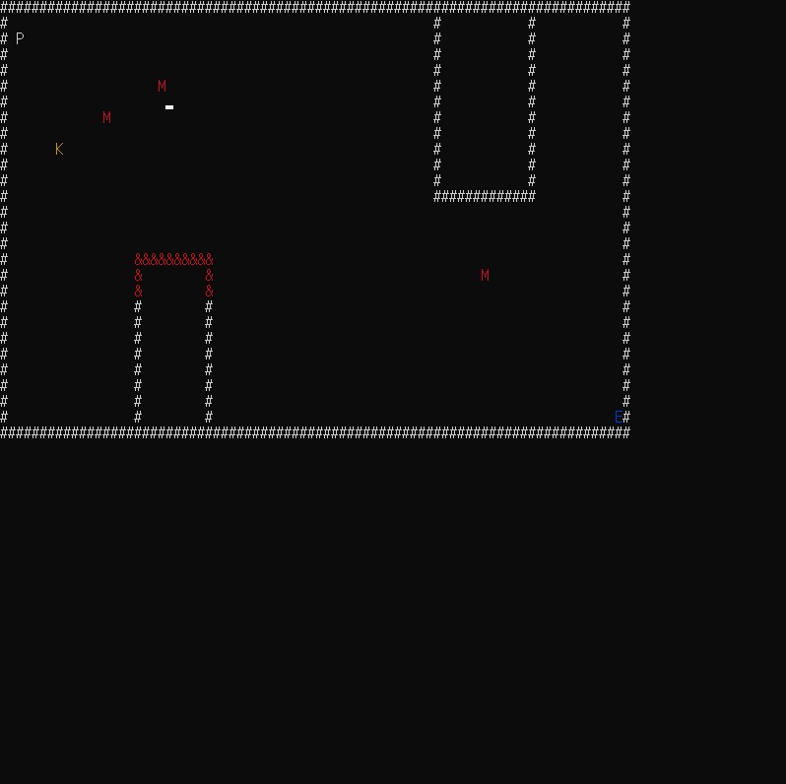
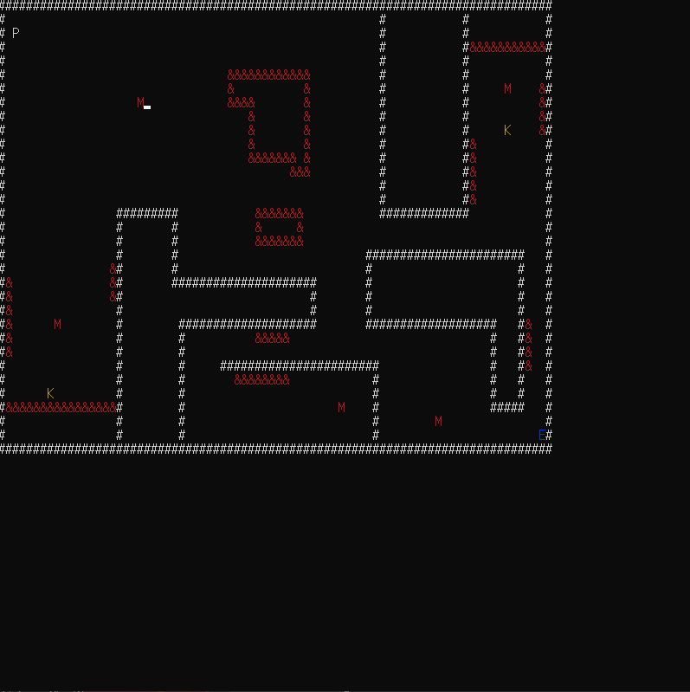
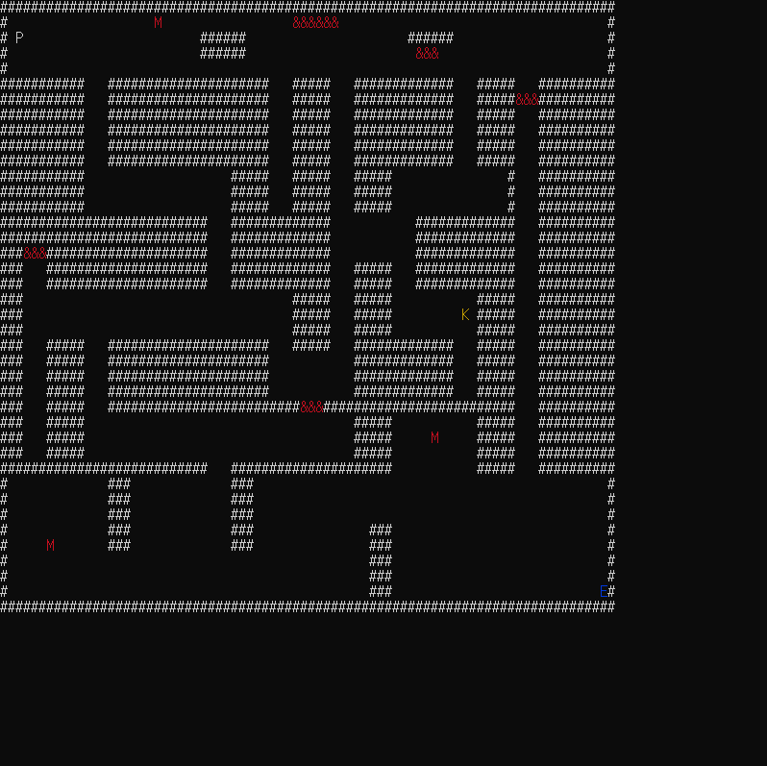
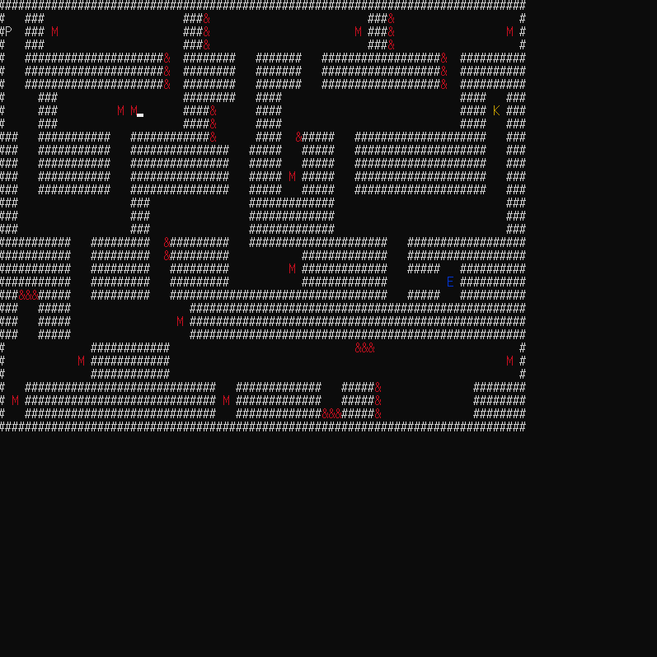
04 인게임 스크린샷
마무리
현재까지 구성된 맵 개수
Notes:
총 4개의 맵으로 구성

Slide 19
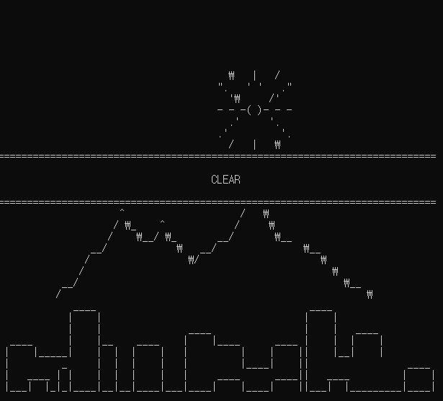
04 인게임 스크린샷
마무리
모든 스테이지를 클리어
했을 시

Slide 20
Q&A
Notes:
네. 발표 끝났고 이제 Q&A랑 피드백 시간을 가지겠습니다.

